Slide 1

Clustering & Portfolio Construction
Από το σύνολο στους «τύπους» μετοχών
Ξεκινάμε από ~50 US μετοχές και αναζητούμε «τύπους» με παρόμοια συμπεριφορά ρίσκου/απόδοσης. Χρησιμοποιούμε PCA για καθαρισμό σήματος και K-Means για σχηματισμό clusters. Για κάθε cluster, χτίζουμε δύο χαρτοφυλάκια και τα συγκρίνουμε με EW benchmark.

Slide 2

Δεδομένα & Benchmark
Ημερήσια Δεδομένα
Equal-Weighted Benchmark
Παράθυρο αξιολόγησης ~251 συνεδριάσεων για ακριβή ανάλυση.
Μέσος των ημερήσιων αποδόσεων όλου του συνόλου, αποφυγή sector/size bias.

Slide 3

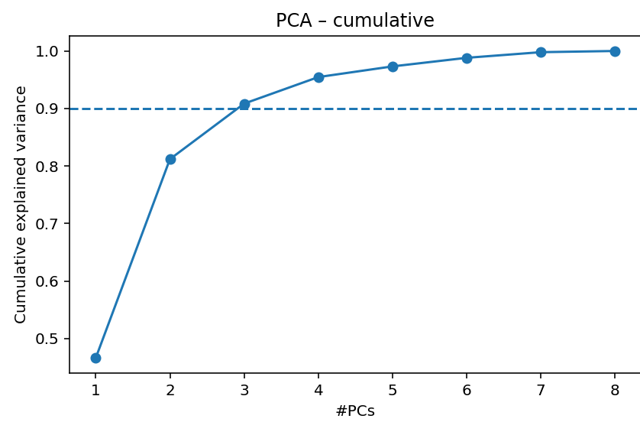
Features → PCA
Τι συμπυκνώνουμε
PC1 φορτίζεται από RealizedVol_21, Beta_EW, MaxDrawdown_12m, LogADV, Turnover — «άξονας κινδύνου/ρευστότητας».
Χτίζουμε features γύρω από μέγεθος/ρευστότητα (LogADV, Turnover) και ρίσκο/ορμή (RealizedVol_21, MaxDrawdown_12m, Beta_EW, Momentum).
Κανονικοποίηση και εφαρμογή PCA: με k=3 συστατικά εξηγούμε 90.84% της διακύμανσης.

Slide 4

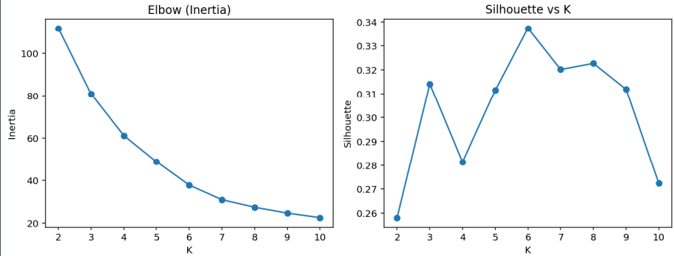
Επιλογή Αριθμού Clusters
01
02
Σάρωση K=2..10
Εύρεση Βέλτιστου
Αξιολόγηση με Elbow (Inertia) και Silhouette metrics.
Το γόνατο και η κορυφή Silhouette (~0.33–0.34) στο K=6.
03

Slide 5

Γνωρίστε τα Clusters
C0 — Αμυντικό
Χαμηλότερη μεταβλητότητα, ασφαλής ζώνη.
C2 — Ισορροπημένο
Mid-beta, ισορροπία ρίσκου/απόδοσης.
C4 — Επιθετικό
Υψηλό beta/vol, μεγάλες διακυμάνσεις.
C5 — Ευάλωτο
Αρνητικές επιδόσεις στο δείγμα.
Τα clusters ξεχωρίζουν κυρίως από το ρίσκο και τη ρευστότητα.

Slide 6




Κατασκευή Χαρτοφυλακίων
Equal-Weight (EW)
Baseline προσέγγιση για κάθε cluster.
Minimum-Variance
SLSQP, no-shorts με ρεαλιστικά όρια.
Σύγκριση
Μέτρηση έναντι EW benchmark.
Εφαρμόζουμε ελάχιστο βάρος, ανώτατο cap ανά θέση, και shrinkage στις συνδιακυμάνσεις για αποφυγή υπερσυγκέντρωσης.

Slide 7

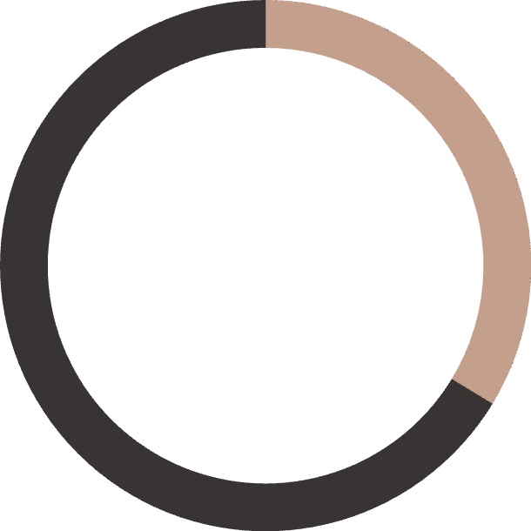
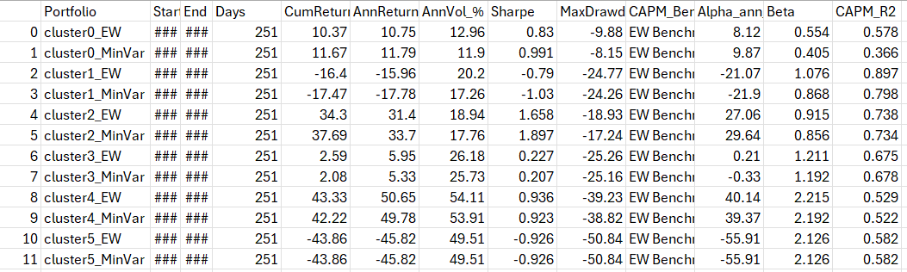
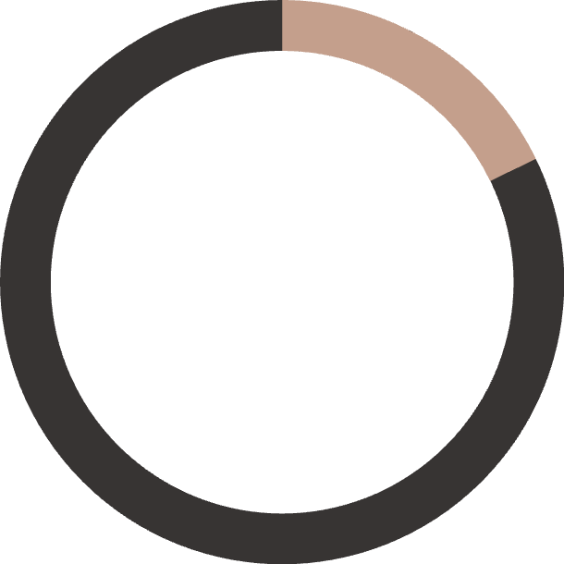

Αποτελέσματα — Ο Νικητής
1.90
33.7%
Sharpe Ratio
Ετήσια Απόδοση
17.8%
-17%
Ετήσια Μεταβλητότητα
Max Drawdown
Το Cluster2_EW ακολουθεί (Sharpe ≈ 1.66, AnnReturn ≈ 31.4%). Το Cluster0 είναι η «ασφαλής ζώνη» (AnnVol ~12–13%), ενώ το Cluster4 εντυπωσιάζει (~50% απόδοση) με πολύ υψηλή μεταβλητότητα (~53%). Το Cluster5 αποδίδει αρνητικά (~−45%).

Slide 8

CAPM Ανάλυση & Πρόταση
Τι σημαίνει με όρους CAPM
Ενδεικτική Κατανομή
Το Cluster2_MinVar έχει θετικό annualized alpha ~+29–30% με beta < 1 — «πληρώνεται» πέρα από την αγορά με ελεγχόμενο ρίσκο.
Core: Cluster2_MinVar
Αμυντικό στρώμα: Cluster0
Δορυφορική έκθεση: Cluster4 (περιορισμένη)
Αντίθετα, Cluster4/5 έχουν beta ~2+, άρα έντονη σύνδεση με συστημικό κίνδυνο και μεγάλα drawdowns.
Αποφυγή: Cluster5 & Cluster1

